Slide 1


POVINNOSTI ŠKOL a ŠKOLSKÝCH ZAŘÍZENÍ jakožto OVM
Zápisem do registru orgánů veřejné moci (dále jen OVM) se školy a školská zařízení staly od 1. 7. 2017 OVM
na základě zákona č. 111/2009 Sb. O základních registrech, ve znění pozdějších předpisů.
Katalog OVM, kde si je danou skutečnost možno ověřit je veřejně dostupný zde:
https://rpp-ais.egon.gov.cz/AISP/verejne/katalog-ovm

Slide 2

ZÁKLADNÍ REGISTRY
Uveřejněním postupu pro školy a školská zařízení na stránkách Správy základních registrů dne
30. 6. 2017, který je dostupný na odkazu http://www.szrcr.cz/registr-prav-a-povinnosti/postup-skol-a-skolskych-zarizeni-pro-aktivaci-datovych, vzniká výše zmíněným organizacím povinnost:
Zřízení účtu lokálního administrátora Czech Pointu
Zřízení přístupu do JIP (jednotný identitní prostor)/KAAS (katalog autentizačních a autorizačních služeb)
Zřízení přístupu do AIS RPP (agendový informační systém registru práv a povinností)
Zřízení přístupu do Czech Pointu

Slide 3
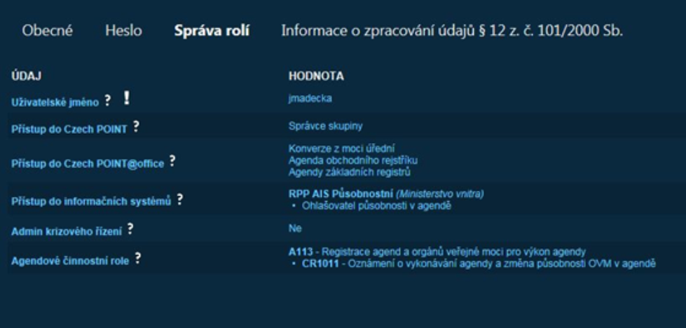
Po přihlášení do JIP/KAAS je patrné, že školy a školská zařízení musí:
ověřovat údaje v základních registrech,
ohlašovat působnost v agendě základních registrů,
mají k dispozici obchodní rejstřík,
konverzi z moci úřední.

Slide 4
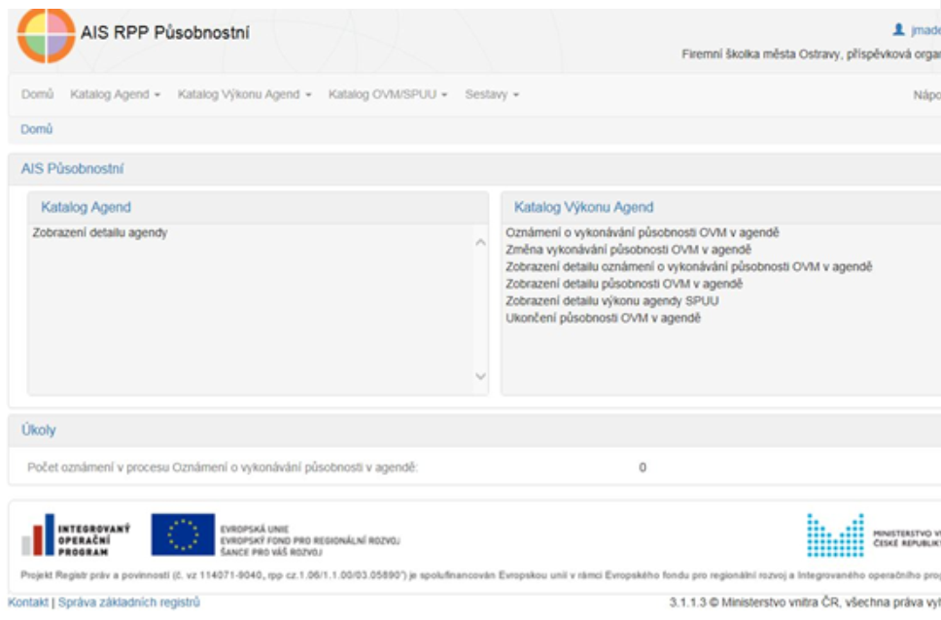
Po přihlášení do AIS RPP (Agendový informační systém Registru práv a povinností)
mají organizace dostupnou totožnou nabídku jako každý úřad.
Budou tedy uvádět počty osob k jednotlivým činnostním rolím za svou organizaci.

Slide 5

DATOVÁ SCHRÁNKA
Od 1. 7. 2017 mají školy a školská zařízení rovněž povinnost mít datovou schránku typu OVM.
Pro všechny OVM to znamená:
povinnost komunikovat prostřednictvím datové schránky se všemi ostatními OVM (orgány veřejné moci), pokud to povaha zasílaných dokumentů umožňuje.
Toto platí také směrem k právnickým osobám a fyzickým osobám, které mají datové schránky zřízeny dle zákona č. 300/2008 Sb. o elektronických úkonech a autorizované konverzi dokumentů.

Slide 6
SPISOVÁ SLUŽBA
Další povinností je nutnost vedení elektronické spisové služby. Např. k tomuto tématu zpracoval Archív města Ostravy metodiku http://www.smocr.cz/getFile.aspx?itemID=93333, co by každá organizace, která má výjimku dle zákona č. 499/2004 Sb., o archivnictví a spisové službě, musela splnit, kdyby chtěla vést spisovou službu v listinné podobě. Z této metodiky jednoznačně vyplývá doporučení vést spisovou službu elektronicky.
Se zákonem č. 499/2004 Sb. O archivnictví a spisové službě, ve znění pozdějších předpisů souvisí také povinnost OVM, mít příslušným archívem odsouhlasený spisový řád a spisový plán, který musí reflektovat aktuální znění Národního standardu pro elektronické systémy spisových služeb (dále NSESSS). Novela NSESSS je účinná od 4. 7. 2017 a je dostupná zde: http://www.mvcr.cz/clanek/narodni-standard-pro-elektronicke-systemy-spisove-sluzby.aspx .

Slide 7
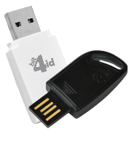

ELEKTRONICKÉ CERTIFIKÁTY
Nejen z NSESSS, ale také z nařízení Evropské unie č. 910/2014 o elektronické identifikaci
a důvěryhodných službách pro elektronické transakce na vnitřním evropském trhu (eIDAS) vyplývají povinnosti pro OVM mít zřízené:
kvalifikované elektronické podpisy (fyzická osoba), pečetě organizace (automatizované zpracování)
kvalifikovaná časová razítka (právně průkazné ukotvení dokumentu v čase)
komerční certifikát (z důvodu přihlašování ke službám dostupným v Czech Pointu)
USB token TokenME,
čipová karta Crypto Java Card
eToken 5110 CC
Čipová karta ProID+Q,
Čipová karta Gemalto IDPrime MD 840
Kvalifikované prostředky

Slide 8
ÚŘEDNÍ DESKA
Dle zákona č. 500/2004 Sb., správní řád, ve znění pozdějších předpisů jsou školy správním orgánem a mají tedy povinnost zřizovat úřední desku, a to i elektronicky (např. web školy). Jsme si vědomi toho, že to může být pro malé organizace určitá komplikace, doporučujeme projednat s příslušnými magistráty nebo obcí s rozšířenou působností, vést úřední desku u nich. Lze sjednat na základě veřejnoprávní smlouvy.
Školy by tak na svých webových stránkách měly pouze odkaz na úřední desku příslušného magistrátu nebo obce s rozšířenou působností a dokumenty k vyvěšení by zasílaly prostřednictvím datové schránky. Školám takto odpadnou starosti s vyvěšováním dokumentů na žádost jiných OVM, evidencí, hlídáním termínů vyvěšení a sejmutí apod.
Zdroj: Ing. Pavlína Durasová, členka Komise pro informatiku Svazu měst a obcí ČR
http://www.smocr.cz/cz/oblasti-cinnosti/informatika/novinky-pro-zs-ms-a-skolska-zarizeni-od-1-7-2017.aspx

Slide 9


KE STAŽENÍ
Metodický list k zařazení škol a školských zařízení mezi orgány veřejné moci, k zákonům
o elektronických úkonech, eIDAS a související právní úpravou spisové služby
http://www.smocr.cz/getFile.aspx?itemID=93333
Vzorový spisový řád pro školy a školská zařízení
http://www.smocr.cz/getFile.aspx?itemID=809462
Informační systém Datových schránek (ISDS), Školy a Spisová služba (SSL)
Tento dokument je určen školám, které se dostaly díky datovým schránkám do postavení organizací, které vedou spisovou službu doposud převážně v papírové (analogové) podobě a přitom díky datovým zprávám musí řešit správu a správné nakládání s dokumenty v elektronické (digitální) podobě.
http://www.ahmp.cz/page/docs/ISDS%20a%20skoly.pdf
Práce s dokumenty v digitální podobě doručenými původcům vedoucím spisovou službu v listinné podobě a jejich odesílání
https://www.mvcr.cz/soubor/prace-s-dokumenty-v-digitalni-podobe-pdf

Slide 10



CERTIFIKAČNÍ AUTORITY
Certifikační autorita PostSignum poskytuje služby vydávání kvalifikovaných certifikátů, komerčních certifikátů a poskytování kvalifikovaného elektronického časového razítka
https://www.ceskaposta.cz/sluzby/certifikacni-autorita-postsignum
První certifikační autorita, a.s. (I.CA), poskytuje služby vydávání kvalifikovaných certifikátů, komerčních certifikátů a poskytování kvalifikovaného elektronického časového razítka
https://www.ica.cz/
Registrační autorita eIdentity a.s., poskytuje služby vydávání kvalifikovaných certifikátů, komerčních certifikátů a poskytování kvalifikovaného elektronického časového razítka
https://www.eidentity.cz/

Slide 11
ODKAZY
Informační web datových schránek https://www.datoveschranky.info/
Vstup do datových schránek https://www.mojedatovaschranka.cz
Portál veřejné správy https://portal.gov.cz/
Seznam držitelů datových schránek https://seznam.gov.cz/
Veřejné interaktivní testovací prostředí http://www.isdstest.cz/
Jak zřídit a používat datovou schránku http://www.mesec.cz/serialy/datove-schranky/
Autorizovaná konverze na CzechPOINT http://www.czechpoint.cz/public/verejnost/autorizovana-konverze/
Provozní řád datových schránek https://www.datoveschranky.info/dulezite-informace/provozni-rad-isds
Vzory spisových řádů a skartačních plánů http://mza.cz/vzory-spisovych-radu-spisovych-skartacnich-planu
Informace a metodické materiály MZA http://mza.cz/informace-metodicke-materialy
Spisová služba a skartační řízení pro školy http://www.ahmp.cz/index.html?mid=32
Školský portál Pardubického kraje https://www.klickevzdelani.cz

